Slide 1
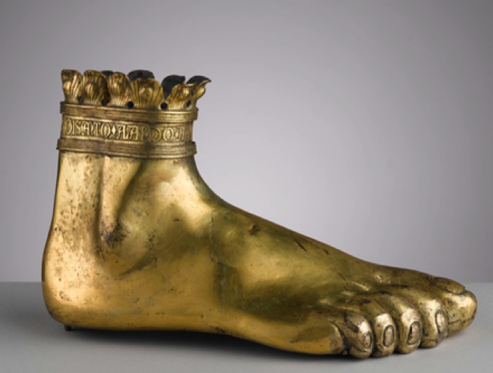
Le Pied de Momie
Théophile GAUTIER

Slide 2
Introduction
J’étais entré par désœuvrement chez un de ces marchands de curiosités dits marchands de bric-à-brac dans l’argot parisien, si parfaitement inintelligible pour le reste de la France.
Vous avez sans doute jeté l’œil, à travers le carreau, dans quelques-unes de ces boutiques devenues si nombreuses depuis qu’il est de mode d’acheter des meubles anciens, et que le moindre agent de change se croit obligé d’avoir sa chambre moyen-âge.
C’est quelque chose qui tient à la fois de la boutique du ferrailleur, du magasin du tapissier, du laboratoire de l’alchimiste et de l’atelier du peintre ; dans ces antres mystérieux où les volets filtrent un prudent demi-jour, ce qu’il y a de plus notoirement ancien, c’est la poussière ; les toiles d’araignées y sont plus authentiques que les guipures, et le vieux poirier y est plus jeune que l’acajou arrivé hier d’Amérique.

Slide 3
J’étais entré par désœuvrement chez un de ces marchands de curiosités dits marchands de bric-à-brac dans l’argot parisien, si parfaitement inintelligible pour le reste de la France.
Vous avez sans doute jeté l’œil, à travers le carreau, dans quelques-unes de ces boutiques devenues si nombreuses depuis qu’il est de mode d’acheter des meubles anciens.
C’est quelque chose qui tient à la fois de la boutique du ferrailleur, du magasin du tapissier, du laboratoire de l’alchimiste et de l’atelier du peintre ; les toiles d’araignées y sont plus authentiques que les guipures, et le vieux poirier y est plus jeune que l’acajou arrivé hier d’Amérique.

Slide 4
Portrait du marchand
Le marchand me suivait avec précaution dans le tortueux passage pratiqué entre les piles de meubles, abattant de la main l’essor hasardeux des basques de mon habit, surveillant mes coudes avec l’attention inquiète de l’antiquaire et de l’usurier.
C’était une singulière figure que celle du marchand : un crâne immense, poli comme un genou, entouré d’une maigre auréole de cheveux blancs que faisait ressortir plus vivement le ton saumon-clair de la peau, lui donnait un faux air de bonhomie patriarcale, corrigée, du reste, par le scintillement de deux petits yeux jaunes qui tremblotaient dans leur orbite comme deux louis d’or sur du vif-argent. La courbure du nez avait une silhouette aquiline qui rappelait le type oriental ou juif. Ses mains, maigres, fluettes, veinées, pleines de nerfs en saillie comme les cordes d’un manche à violon, onglées de griffes semblables à celles qui terminent les ailes membraneuses des chauves-souris, avaient un mouvement d’oscillation sénile, inquiétant à voir ; mais ces mains agitées de tics fiévreux devenaient plus fermes que des tenailles d’acier ou des pinces de homard dès qu’elles soulevaient quelque objet précieux, une coupe d’onyx, un verre de Venise ou un plateau de cristal de Bohême ; ce vieux drôle avait un air si profondément rabbinique et cabalistique qu’on l’eût brûlé sur la mine, il y a trois siècles.

Slide 5
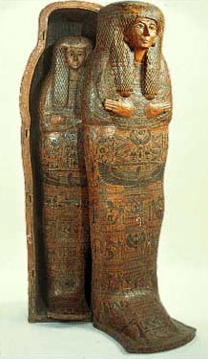
Un étrange achat
J’hésitais entre un dragon de porcelaine tout constellé de verrues, la gueule ornée de crocs et de barbelures, et un petit fétiche mexicain fort abominable, représentant au naturel le dieu Witziliputzili, quand j’aperçus un pied charmant que je pris d’abord pour un fragment de Vénus antique.
Il avait ces belles teintes fauves et rousses qui donnent au bronze florentin cet aspect chaud et vivace, si préférable au ton vert-de-grisé des bronzes ordinaires qu’on prendrait volontiers pour des statues en putréfaction : des luisants satinés frissonnaient sur ses formes rondes et polies par les baisers amoureux de vingt siècles ; car ce devait être un airain de Corinthe, un ouvrage du meilleur temps, peut-être une fonte de Lysippe !
« Ce pied fera mon affaire, » dis-je au marchand, qui me regarda d’un air ironique et sournois en me tendant l’objet demandé pour que je pusse l’examiner plus à mon aise.
Je fus surpris de sa légèreté ; ce n’était pas un pied de métal, mais bien un pied de chair, un pied embaumé, un pied de momie : en regardant de près, l’on pouvait distinguer le grain de la peau et la gaufrure presque imperceptible imprimée par la trame des bandelettes. Les doigts étaient fins, délicats, terminés par des ongles parfaits, purs et transparents comme des agates ; le pouce, un peu séparé, contrariait heureusement le plan des autres doigts à la manière antique et lui donnait une attitude dégagée, une sveltesse de pied d’oiseau ; la plante, à peine rayée de quelques hachures invisibles, montrait qu’elle n’avait jamais touché la terre, et ne s’était trouvée en contact qu’avec les plus fines nattes de roseaux du Nil et les plus moelleux tapis de peaux de panthères.

Slide 6
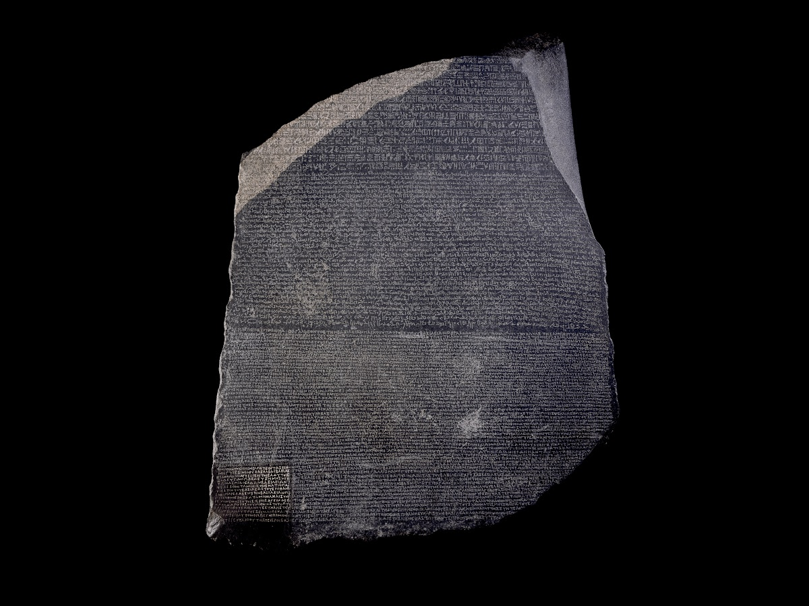
La pierre de Rosette est un fragment de stèle gravée de l'Égypte antique portant trois versions d'un même texte qui a permis le déchiffrement des hiéroglyphes au XIXᵉ siècle.

Slide 7
Champollion en tenue égyptienne, peinture au pastel de G. Angelelli, 1828

Slide 8
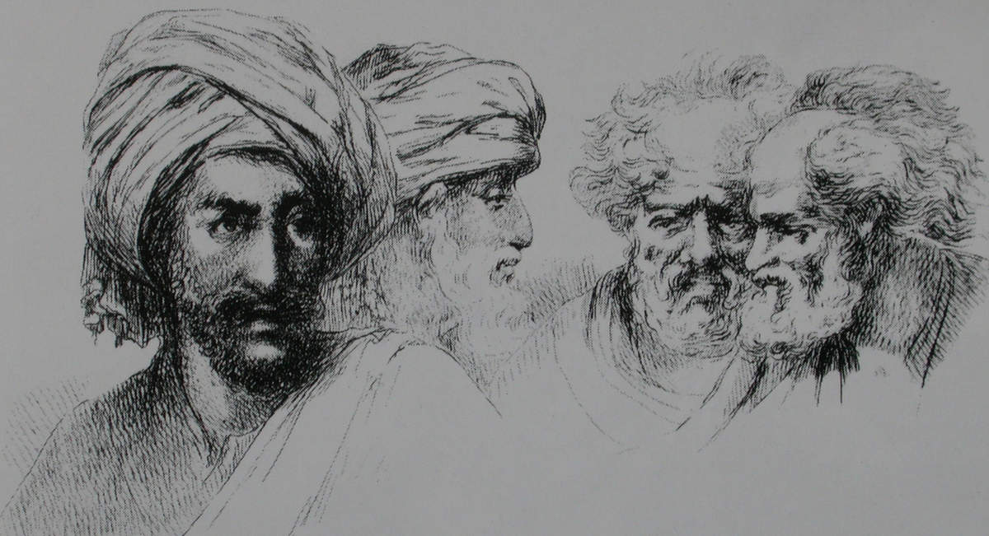
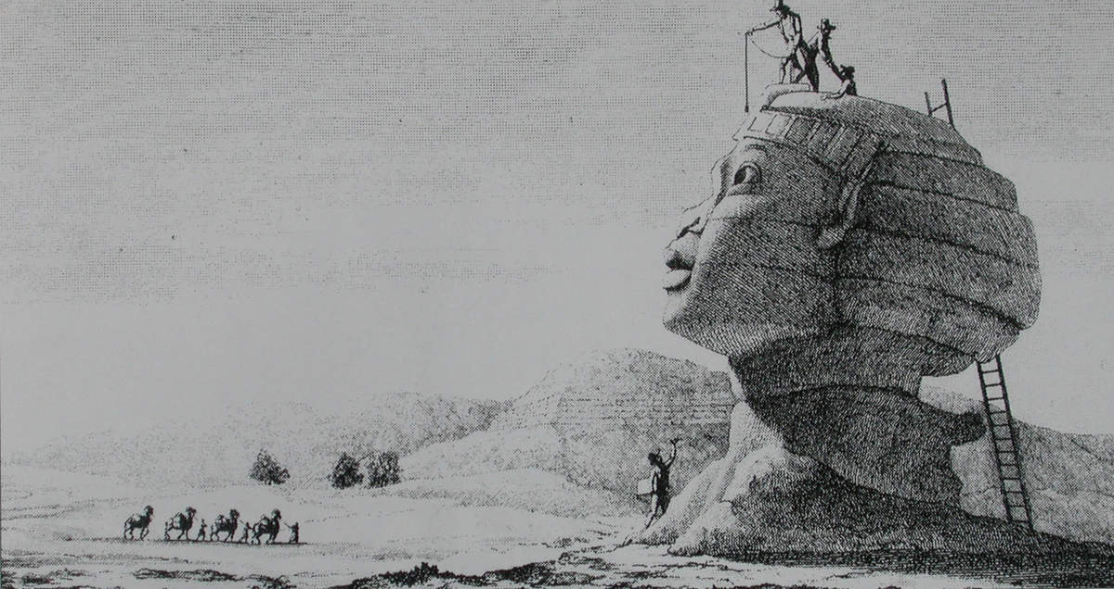

Slide 9
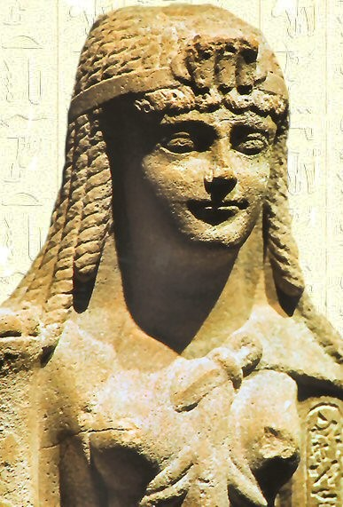

Slide 10
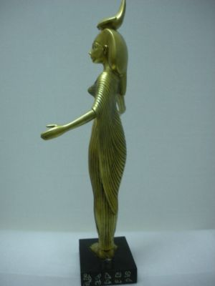
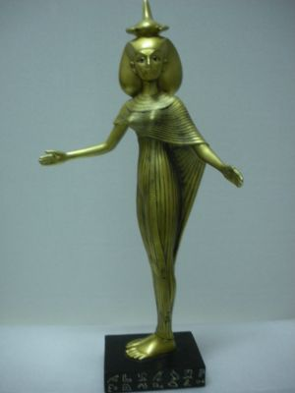
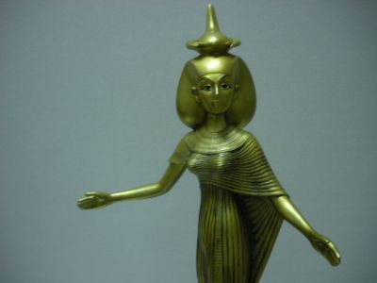

Slide 11
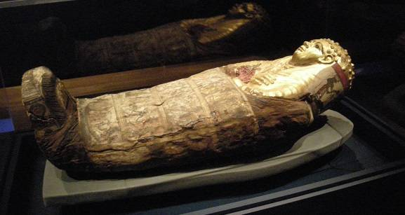
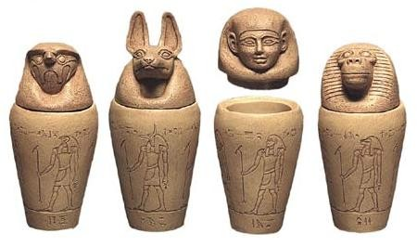

Slide 12
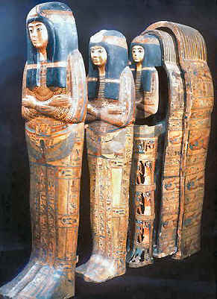

Slide 13
http://www.persee.fr/doc/pharm_0035-2349_1996_num_84_311_4824
http://www.maxisciences.com/lac/lac-natron-l-039-etonnant-lac-qui-transforme-les-animaux-en-statues-de-pierre_art30963.html

Slide 14
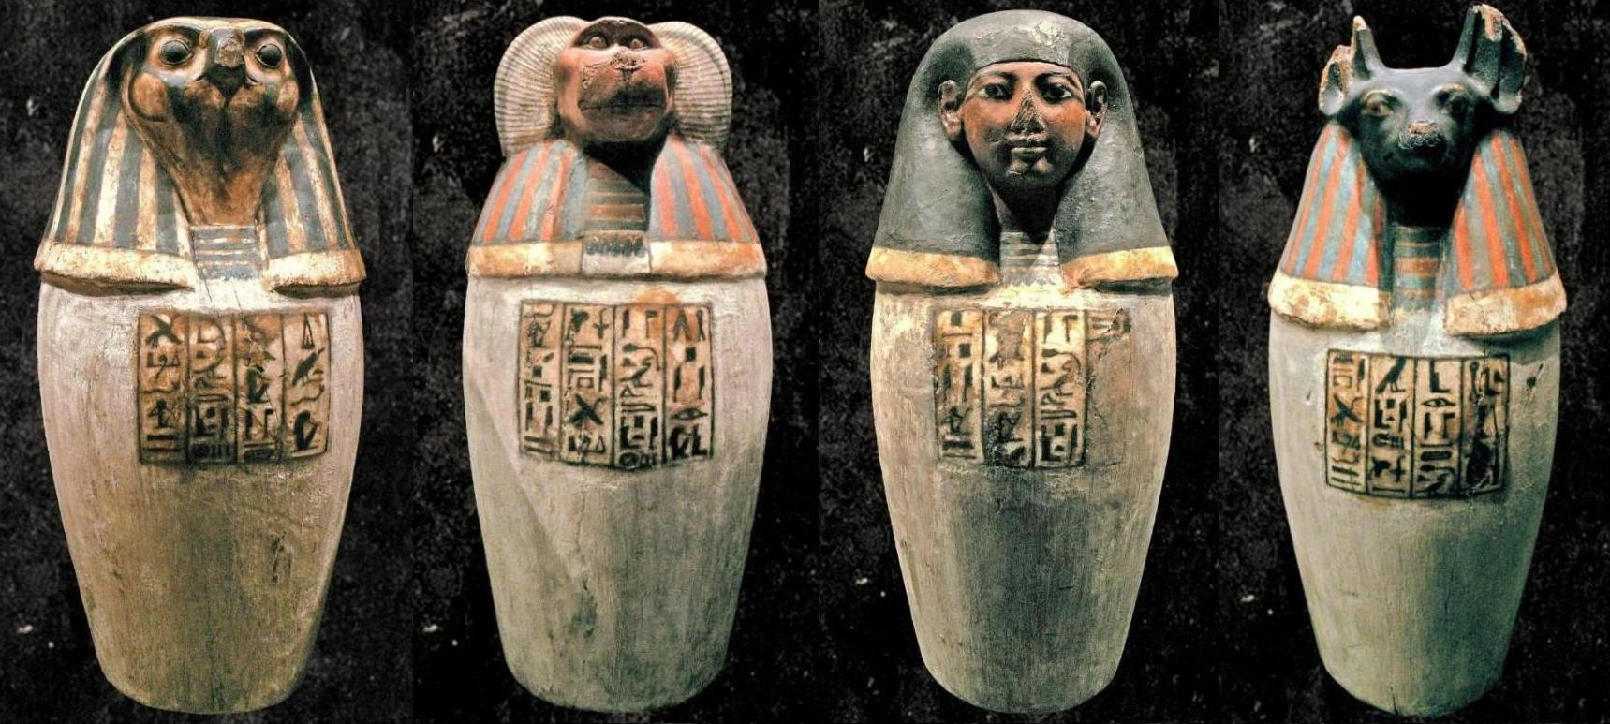
Chaque vase était associé à un génie (un des « quatre fils d'Horus »), une déesse et un point cardinal, et son rôle était de protéger les organes qu'il renfermait.
Le foie :
Le génie Amset à tête humaine ;
La déesse Isis ;
Le Sud.
L'estomac :
Le génie Douamoutef à tête de chacal ;
La déesse Neith ;
L'Est.
Les poumons :
Le génie Hâpi à tête de babouin (cynocéphale) ;
La déesse Nephtys ;
Le Nord.
Les intestins :
Le génie Qebehsenouf à tête de faucon ou d'épervier (hiéracocéphale) ;
La déesse Serket ;
L'Ouest.

Slide 15
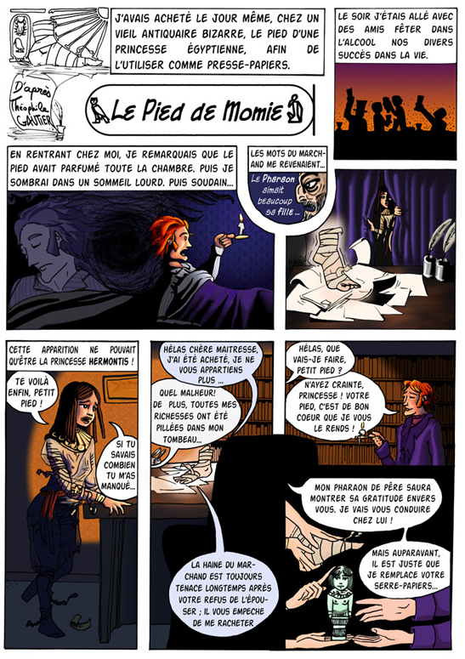

Slide 16
Après la mort de Jules César, Marc-Antoine hérite d'un tiers du monde romain, dont l'Égypte. Las de la guerre, il tombe sous le charme de Cléopâtre et aurait pu passer la fin de sa vie auprès d’elle si les besoins de l’État et les attaques de son rival Octave César le lui avait permis. Convoqué à Rome pour une conférence au sommet, il se marie avec la sœur d’Octave.
Cléopâtre est furieuse et fait tout son possible pour regagner son amour, ce qui enrage à son tour Octave. Il déclare la guerre contre l’Égypte et la faiblesse militaire de Cléopâtre entraîne l’échec de celle-ci. Antoine se suicide et Cléopâtre, plutôt que de souffrir la honte d’un défilé par les rues de Rome, fait de même.

Slide 18
